Slide 1
Network Attack Classification
Docenti
Greco Sergio
La Cava Lucio
Studenti
Francesco Palumbo
Raffaele Miriello

Slide 2
Contesto Applicativo
Un Intrusion Detection System (IDS) è un software che mira a rilevare un eventuale attacco in corso ad un sistema informatico tramite il monitoraggio dei pacchetti ricevuti.

Slide 3
Dataset
Il dataset scelto per addestrare i modelli alla base dell’IDS è il CIC-IDS2017 creato dal Canadian Institute for Cybersecurity (CIC). Il dataset è stato creato simulando una rete con connessioni benigne e diversi attacchi come: portscan, dos, ddos e altri ancora.

Slide 4
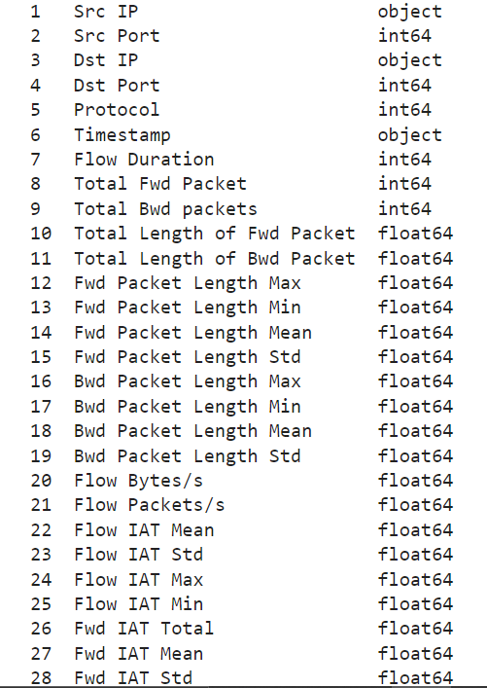
Dataset
È stata dunque fatta l’analisi della rete con CICFlowMeter risultando in 2100814 tuple con 84 caratteristiche della connessione, tra cui l’etichetta benigno o dello specifico attacco.

Slide 5
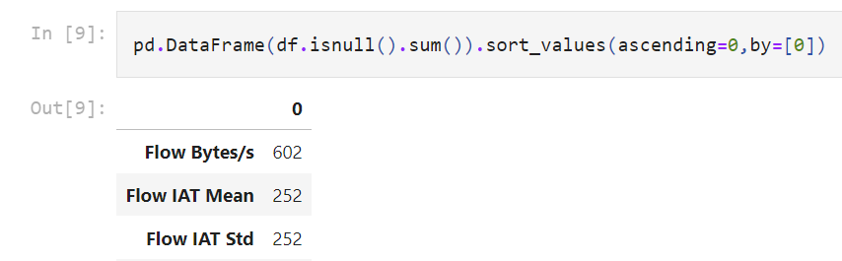
Preprocessing dei dati
Unione dei diversi giorni di simulazione in unico dataframe
Eliminazione delle righe con valori nulli o infiniti
Drop delle feature inutili al modello (ad esempio vogliamo che il modello si astragga dagli indirizzi ip dei pacchetti)

Slide 6
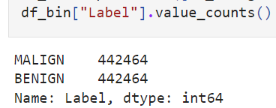
Classificatore Binario (Benigno/Maligno)
Il prossimo passo è stato costruire un primo classificatore che distinguesse una connessione benigna da una maligna. Per fare ciò abbiamo collassato tutte le etichette dei vari attacchi in una sola e, dal momento che il dataset è fortemente sbilanciato, campionato un sottoinsieme di quelle benigne di uguale cardinalità

Slide 7
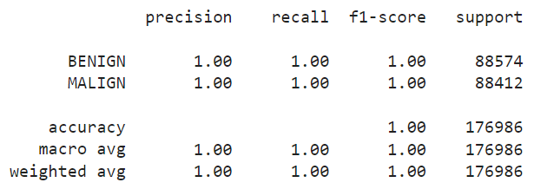
Classificatore Binario (Benigno/Maligno)
Come classificatore abbiamo usato un Random Forest con parametri di default e già così i risultati sono perfetti. Abbiamo successivamente provato a ridurre il numero di tuple o il numero di feature, ma i risultati rimangono pressoché identici.

Slide 8
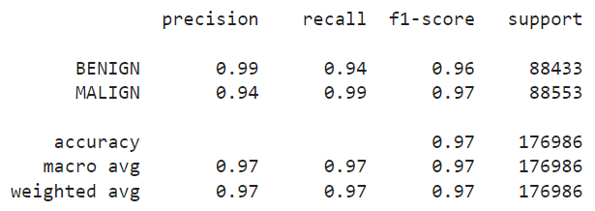
Classificatore Binario (Benigno/Maligno)
Come classificatore abbiamo usato un Random Forest con parametri di default e già così i risultati sono perfetti. Abbiamo successivamente provato a ridurre il numero di tuple o il numero di feature, ma i risultati rimangono pressoché identici.

Slide 9
Classificazione Multiclasse
Il risultato precedente ci suggerisce che è molto semplice distinguere una normale connessione da un attacco. Per questo motivo abbiamo deciso di complicare il problema passando ad una classificazione multiclasse.

Slide 10
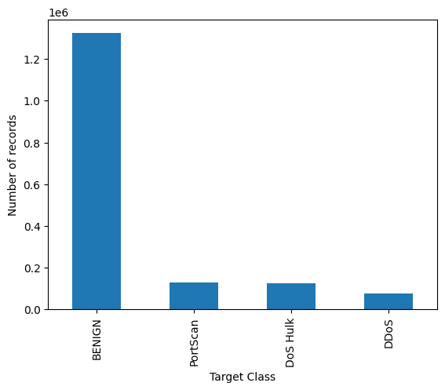
Classificazione Multiclasse
Abbiamo scelto le prime quattro classi per cardinalità e notiamo subito che c’è un forte sbilanciamento tra di esse.

Slide 11
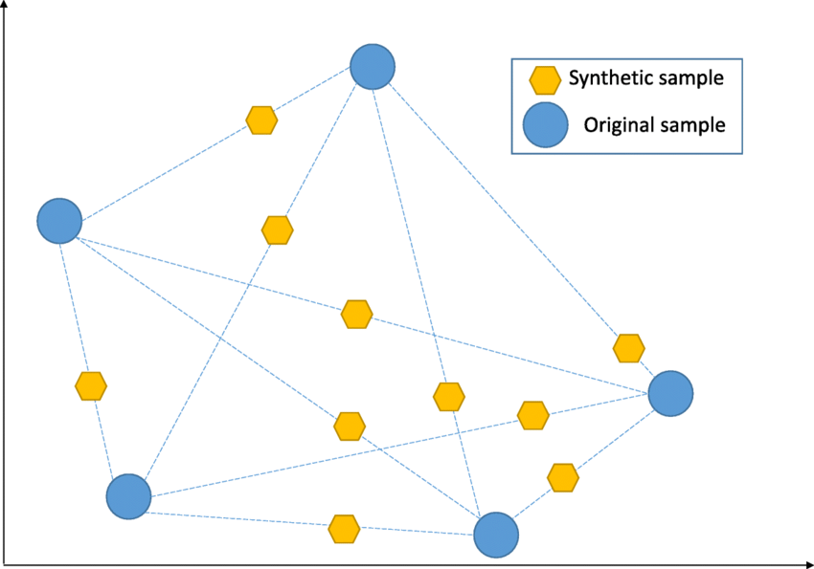
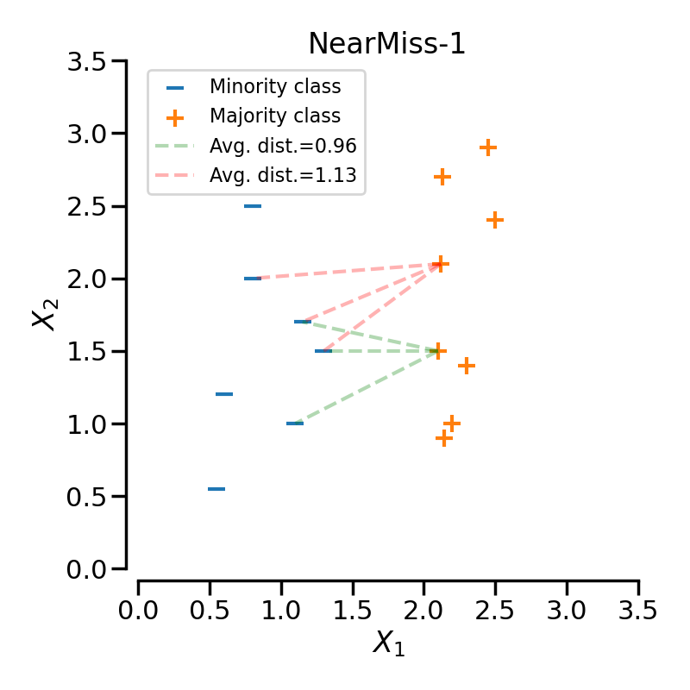
Under/Over Sampling
Abbiamo dunque usato la libreria imblearn per livellare tutte le classi facendo:
Undersampling dei benigni tramite NearMiss
Oversampling dei vari attacchi tramite SMOTE

Slide 12

Standardizzazione del Dataset
Abbiamo inoltre preparato delle pipeline con due metodi di standardizzazione dei dati:
Standard Scaler
$$x^{′}=\frac{x−μ}{σ}$$
MinMax Scaler
$$x^{′}=\frac{x−Min_{D}}{Max_{D}−Min_{D}}\left(Max_{D}−Min_{D}\right)+Min_{D}$$

Slide 13
Classificatori e Tuning
Abbiamo proceduto a usare diversi classificatori rifinendo gli iper-parametri tramite Grid Search e confrontando i risultati prima e dopo.
Gaussian Naive Bayes (GNB)
Stochastic Gradient Descent Classifier (SGDC)
K-Neighbors
Random Forest

Slide 14
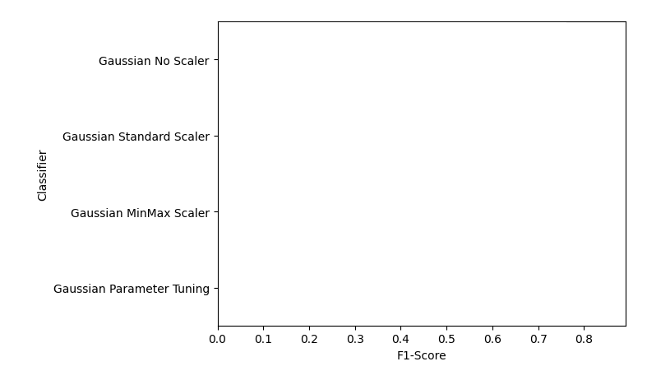
Gaussian Naive Bayes (GNB)
nbModel_grid.best_params_
{'classifier__var_smoothing': 2.4420530945486497e-07}

Slide 15
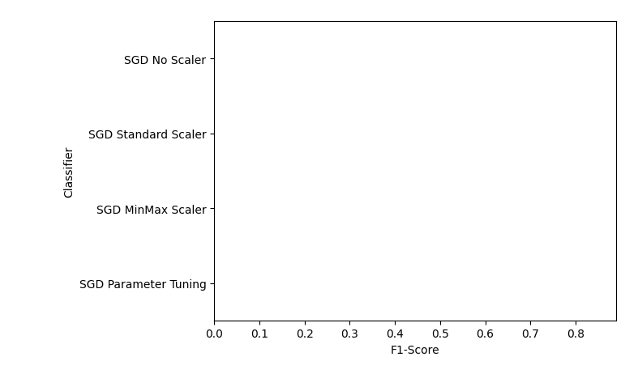
Stochastic Gradient Descent Classifier (SGDC)
sgdc_model.best_params_
{'classifier__alpha': 0.0001,
'classifier__loss': 'hinge',
'classifier__penalty': 'elasticnet'}

Slide 16
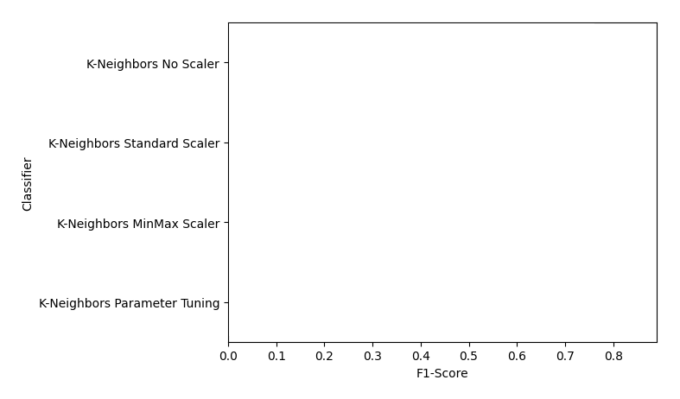
K-Neighbors
knn_model.best_params_
{'classifier__n_neighbors': 1}

Slide 17
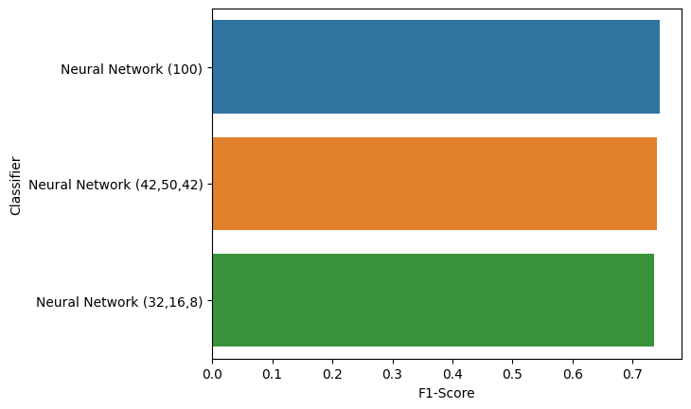
Rete neurale
Abbiamo costruito un classificatore basato su una rete neurale, anche qui è stata effettuata una ricerca per l’ottimizzazione dei vari parametri tra cui soprattutto il numero e la composizione degli hidden layer, il risultato finale è stata una rete con 3 livelli nascosti da 32, 16 e 8 neuroni.

Slide 18
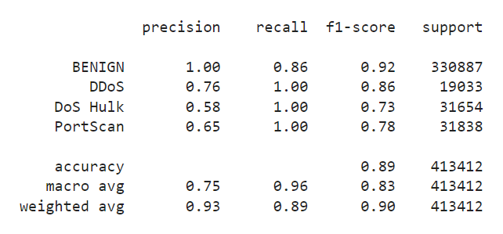
Metodi Ensemble
Infine abbiamo creato un classificatore ensemble usando GNB, SGDC e KN. È stata provata sia una versione con hard-voting, sia con soft-voting.

Slide 19
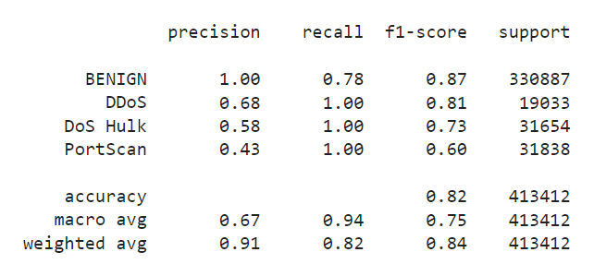
Metodi Ensemble
Infine abbiamo creato un classificatore ensemble usando GNB, SGDC e KN. È stata provata sia una versione con hard-voting, sia con soft-voting.

Slide 20
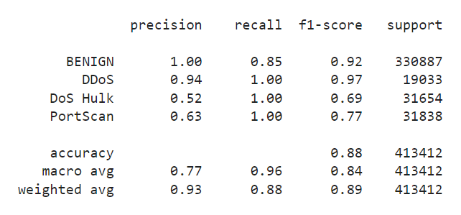
Classe Myvoting
Dal momento che il classificatore Bayesano aveva un’ottima precision sui DDOS abbiamo deciso di estendere la classe VotingClassifier per ridefinire il metodo predict in modo da preferire il GNB nel momento in cui classifica un’istanza come DDOS, altrimenti rimane il classico hard-voting

Slide 21
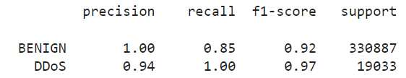
Classe Myvoting
Dal momento che il classificatore Bayesano aveva un’ottima precision sui DDOS abbiamo deciso di estendere la classe VotingClassifier per ridefinire il metodo predict in modo da preferire il GNB nel momento in cui classifica un’istanza come DDOS, altrimenti rimane il classico hard-voting

Slide 22

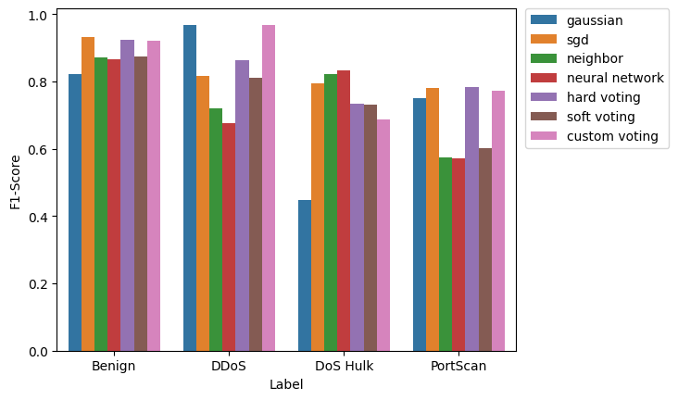
F1 score per ogni classe

Slide 23
F1 score per ogni classe

Slide 24
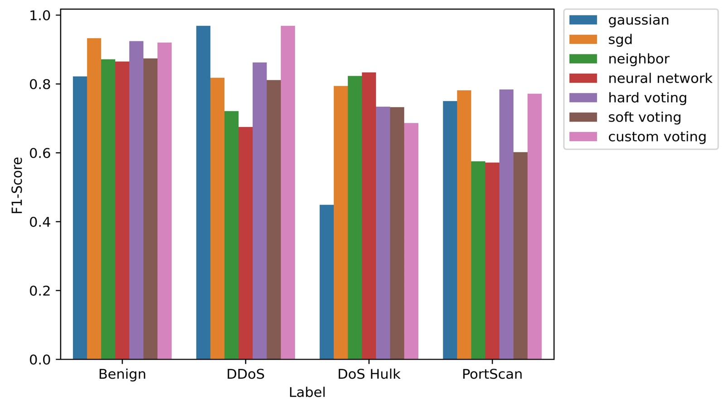
F1 score per ogni classe

Slide 25
F1 score per ogni classe
F1 media totale

Slide 26
F1 score per ogni classe
F1 media totale

Slide 27
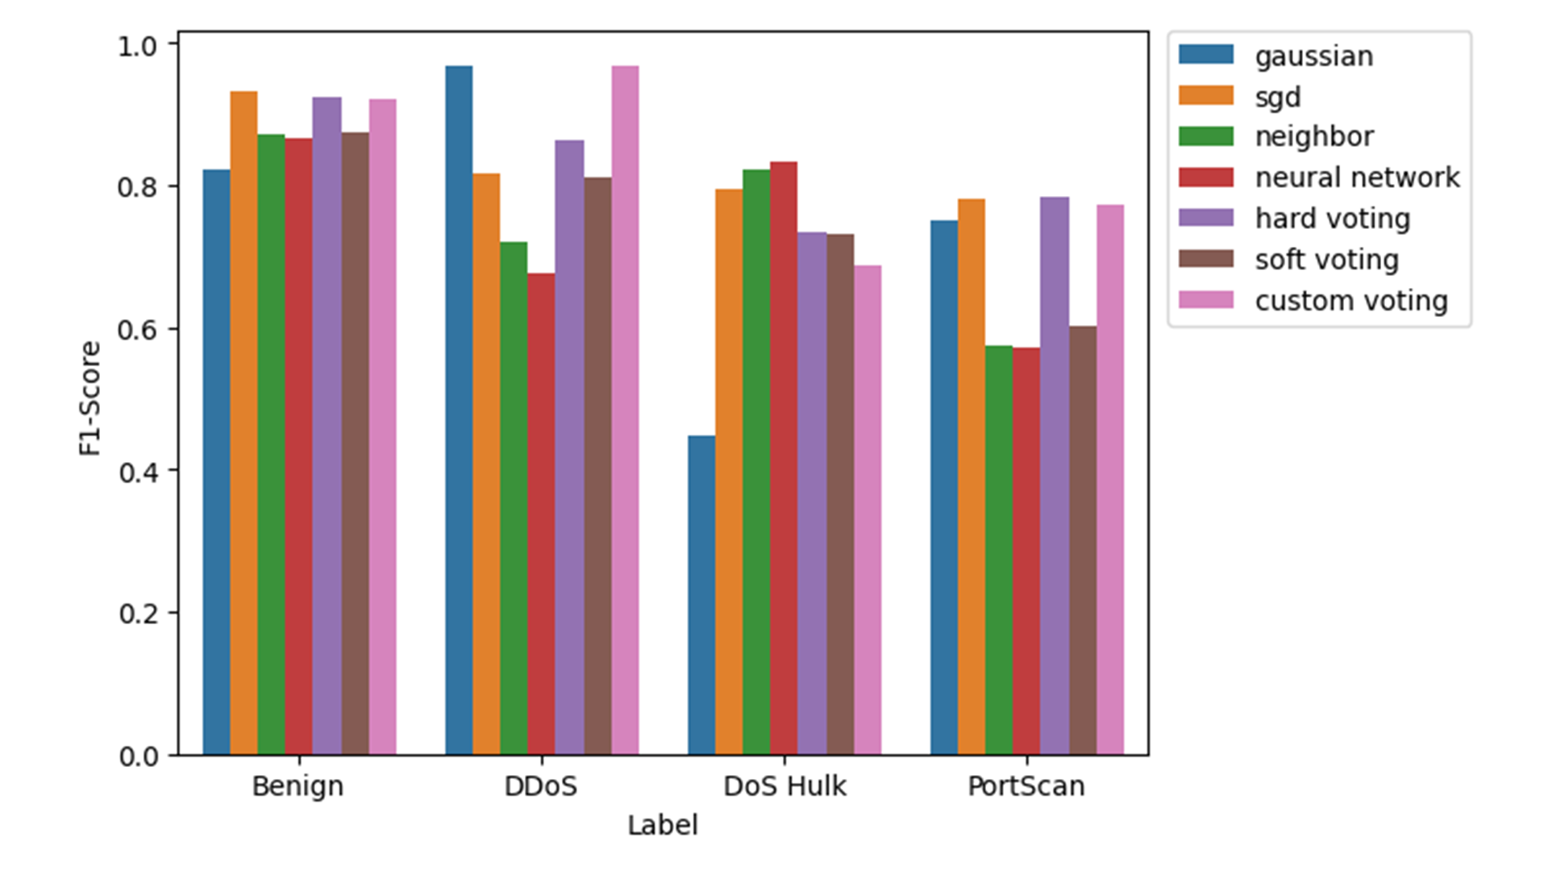
F1 score per ogni classe
F1 media totale

Slide 28
Conclusioni
Sono stati ottenuti risultati eccellenti nel rilevare gli attacchi in maniera generica (che è l’obiettivo principale e più critico di un IDS).
Altresì nel momento di dare più informazioni sul tipo di attacco tramite classificazione multiclasse notiamo che la precision dei benigni (e la recall degli attacchi) tende 1. Ciò implica che in ogni caso non abbiamo falsi negativi che è critico dal punto di vista della sicurezza.

